Slide 1
العبادة:
هديتنا لله
تعليم د. رون مان دكتور الخدمات الطلابية تحميل د. ريك جريفيث • مؤسسة الدراسات اللاهوتية الأردنية الملفات بعدة لغات للتنزيل المجاني على BibleStudyDownloads.org

Slide 2
ما هي العبادة؟
العبادة ليست مجرد كلمة تستخدمها عندما تتحدث عن الذهاب إلى الكنيسة يوم الأحد.
العبادة ليست شيئاً تراقب الناس وهم يقومون به فقط.
العبادة ليست فقط للبالغين.
والعبادة ليست مجرد وقت أو مكان.

Slide 3
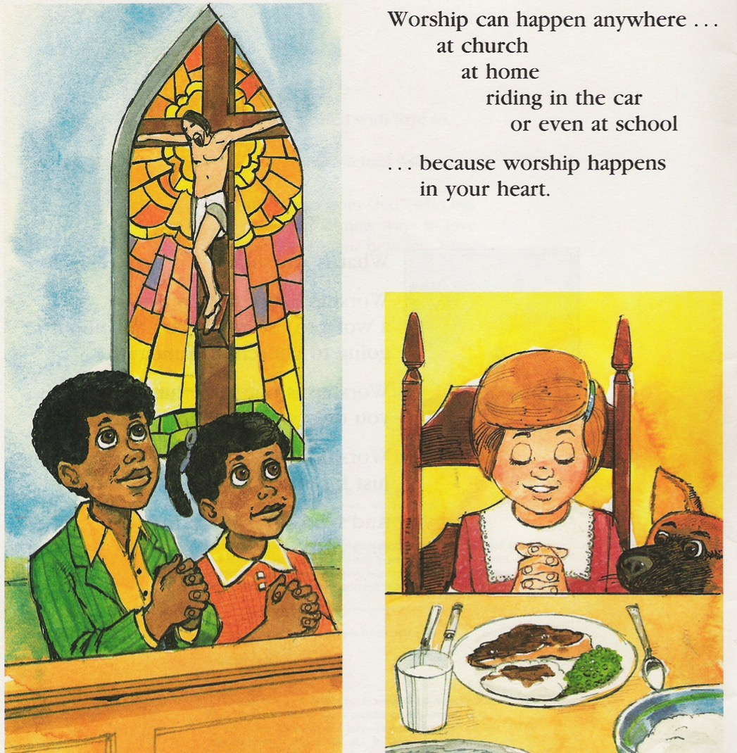
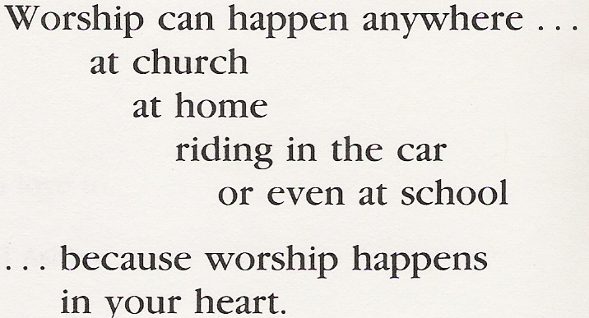
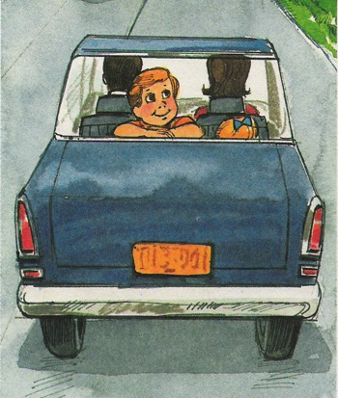
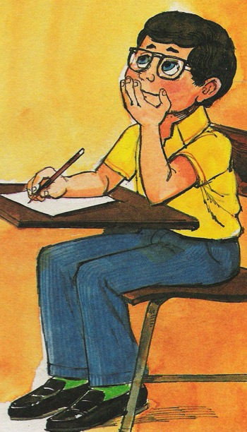
يمكن أن تحدث العبادة في أي مكان.
في الكنيسة
في البيت
أثناء ركوب السيارة
أو حتى في المدرسة
... لأن العبادة تحدث في قلبك

Slide 4
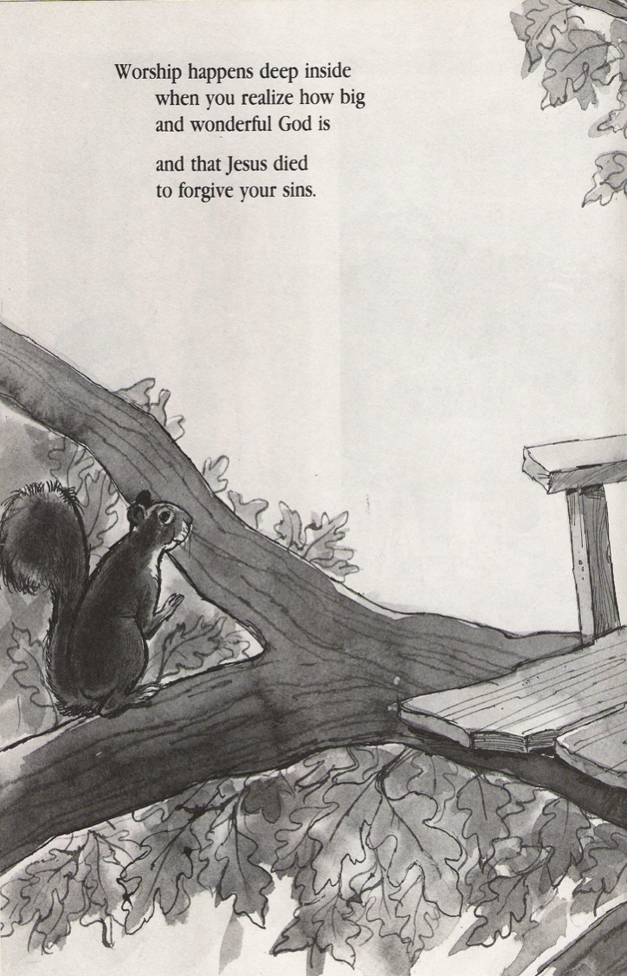
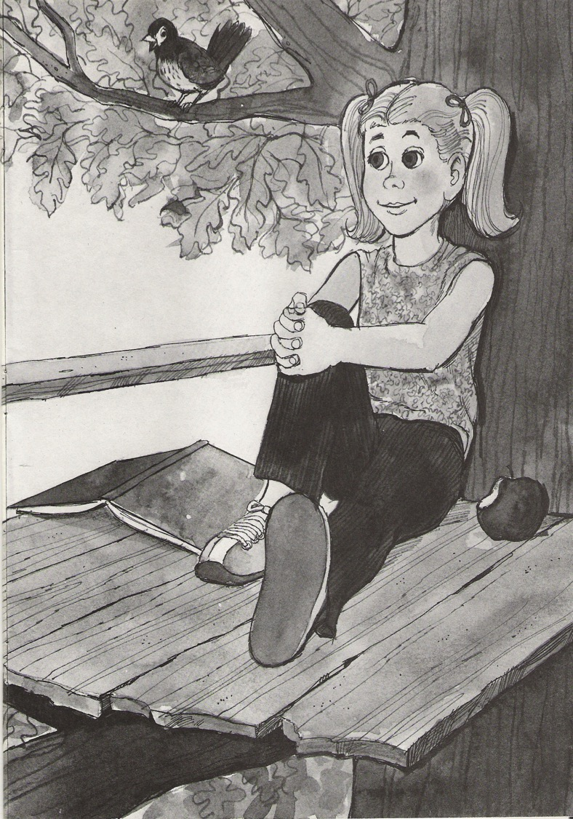
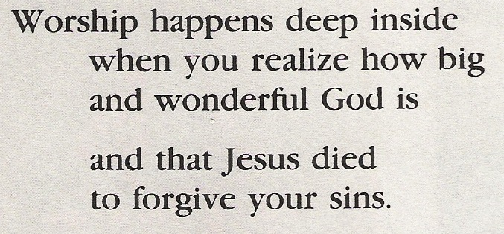
تحدث العبادة عميقاً في الداخل
عندما تدرك كم أن الله كبير ورائع
وأن يسوع مات ليغفر خطاياك.

Slide 5
يريد قلبك أن يغني ويخبر الله كم هو مميز.
وكم تحبه
وكم تشكره
العبادة هي كل الطرق التي نقول فيها
أحبك يا الله

Slide 6
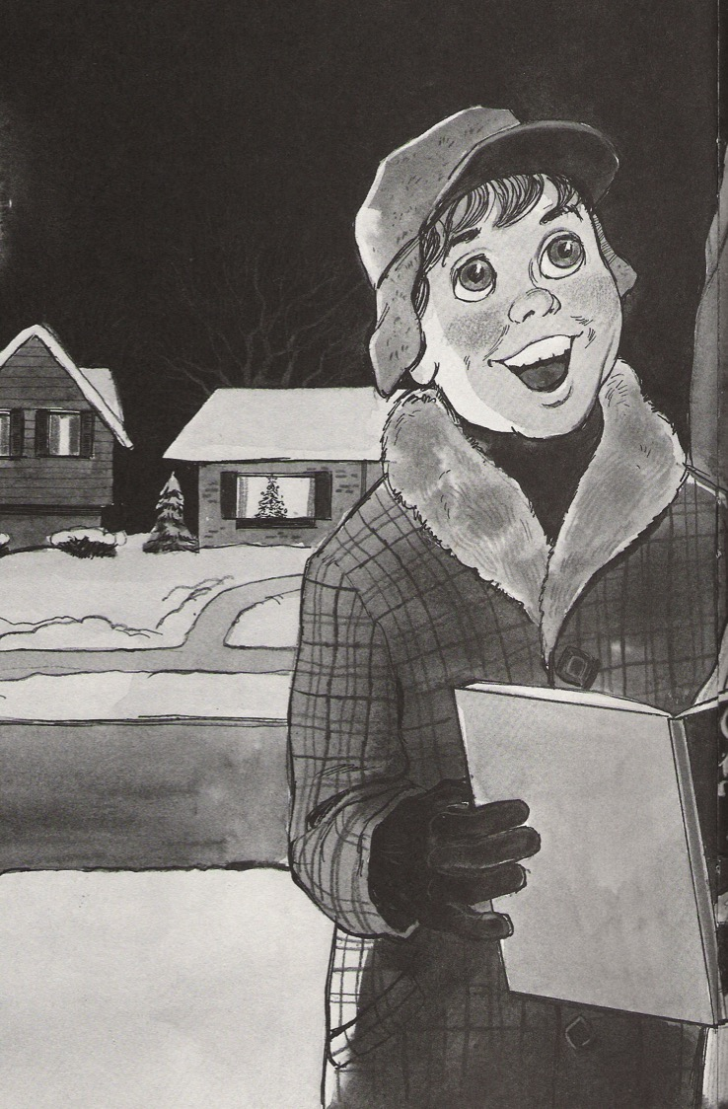
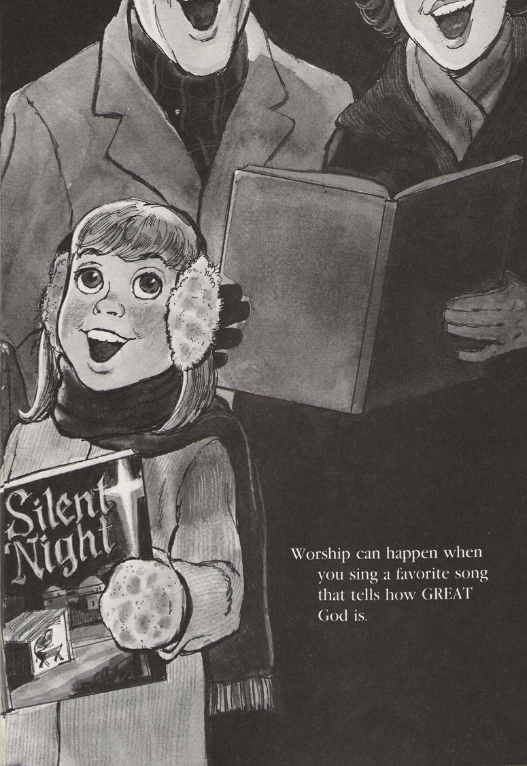
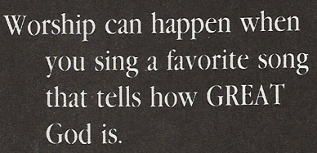
يمكن أن تحدث العبادة عندما ترنم ترنيمة معروفة تقول كم أن الله عظيم

Slide 7
يمكن أن تحدث العبادة عندما يقرأ والدك قصة لك من الكتاب المقدس.
ربما تتحدث القصة عن الطرق التي يعتني بها الله بنا، أو كيف خلق العالم، أو كم يحبنا.
إذا فهمت وأحببت الله بطريقة جديدو بسبب القصة فهذا عبادة.

Slide 8
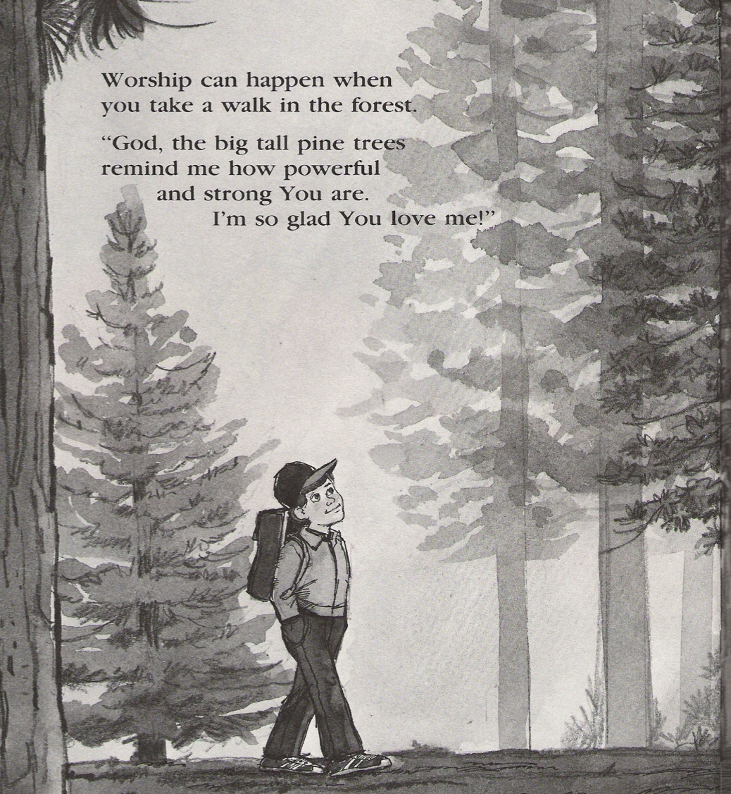
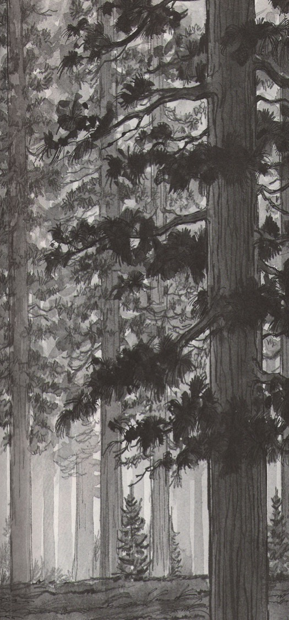
يمكن أن تحدث العبادة عندما تتمشى في الغابة.
يا الله، أشجار الصنوبر الطويلة الكبيرة تذكرني كم أنت قوي وقدير.
أنا سعيد لأنك تحبني.

Slide 9
يمكن أن تحدث العبادة عندما تضع بعضاً من مالك الخاص في التقدمة في الكنيسة.
مشاركة مالك مع الله هي طريقة أخرى للقول:
أشكرك يا الله لأجل كل عطاياك لي
أنت مهم بالنسبة لي وأنا أحبك

Slide 10
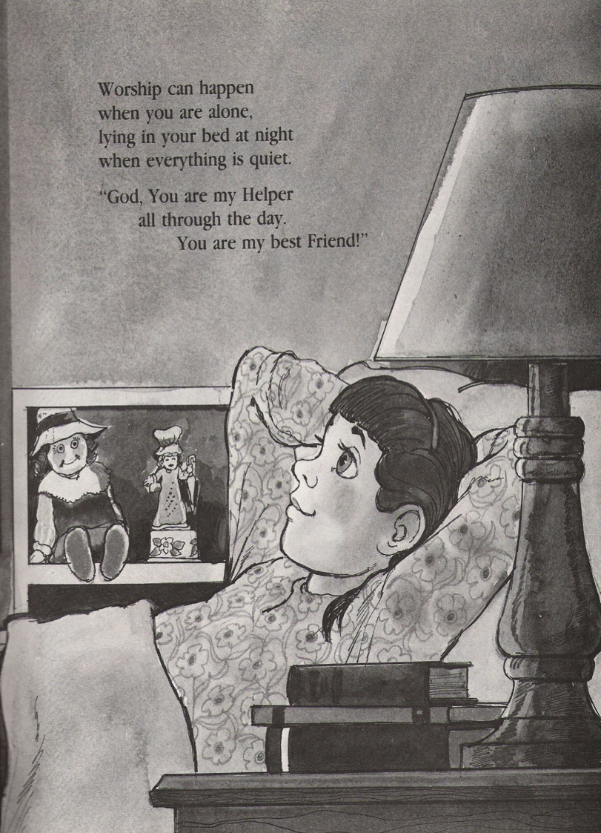
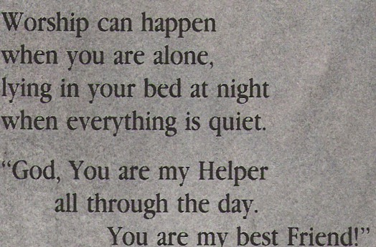
قد تحدث العبادة عندما تكون وحيداً
مستلقياً في سريرك في الليل
عندما يكون كل شيء هادئاً
يا الله أنت معيني
طول النهار
أنت صديقي المفضل

Slide 11
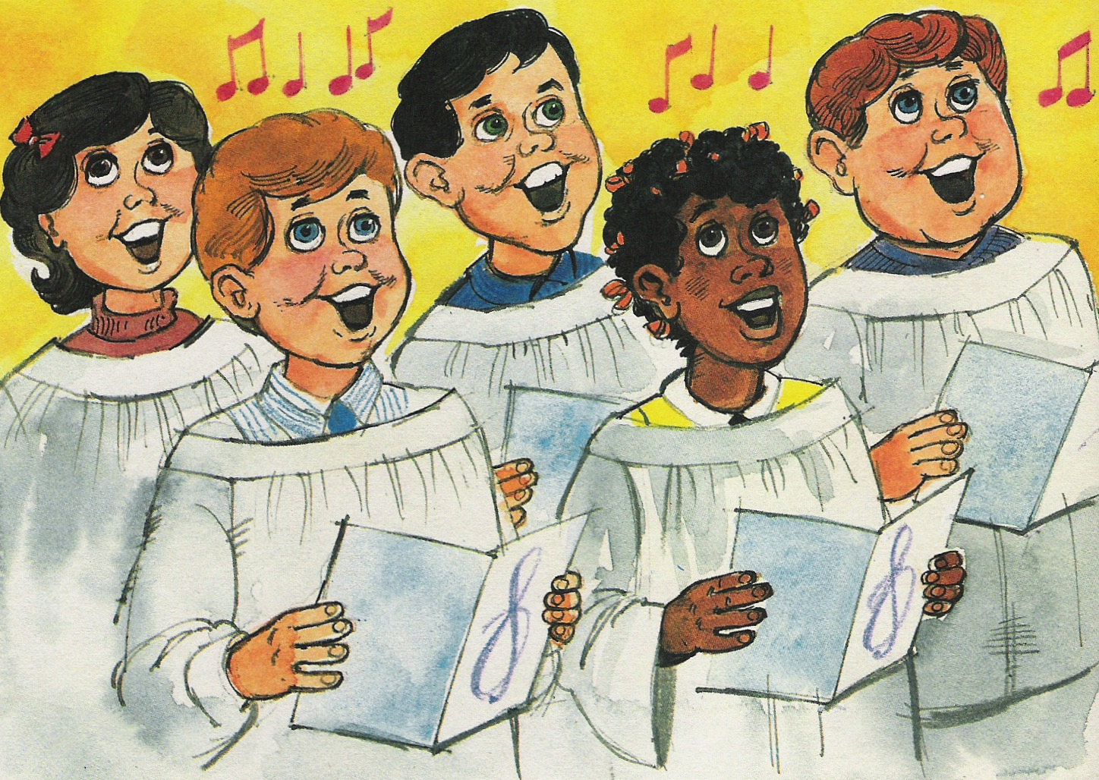
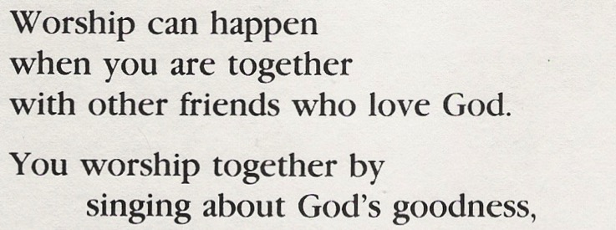
قد تحدث العبادة عندما تكونون معاً مع أصدقائك الذين يحبون الله.
العبادة معاً عندما ترنمون عن صلاح الله.

Slide 12
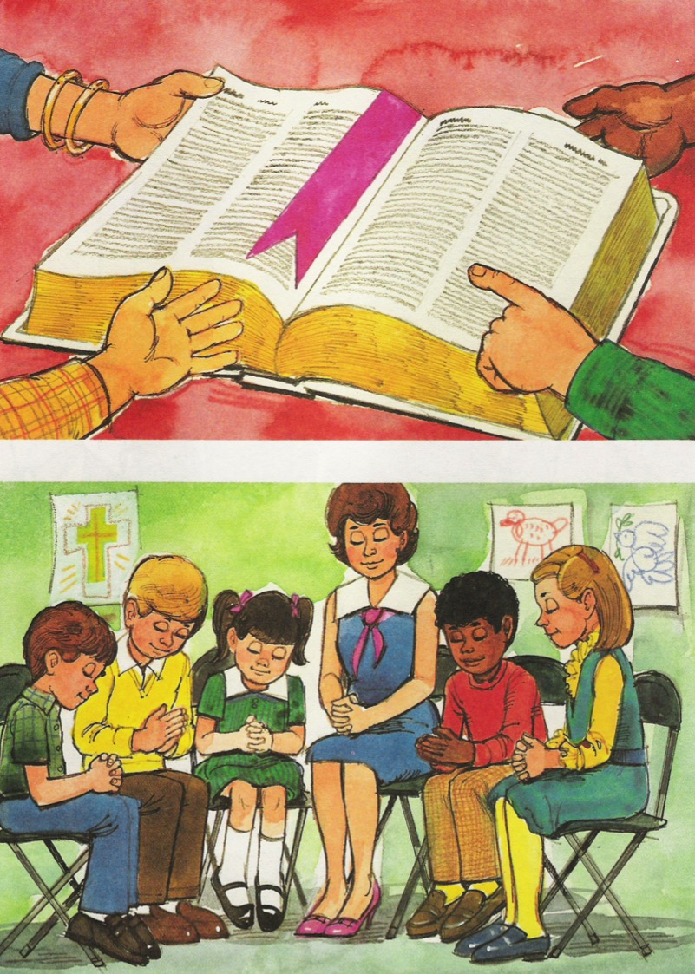
من خلال القراءة عنه في الكتاب المقدس.
أو من خلال الصلاة معاً.
يا رب أنت غفور ولطيف.
نحن نحبك.

Slide 13
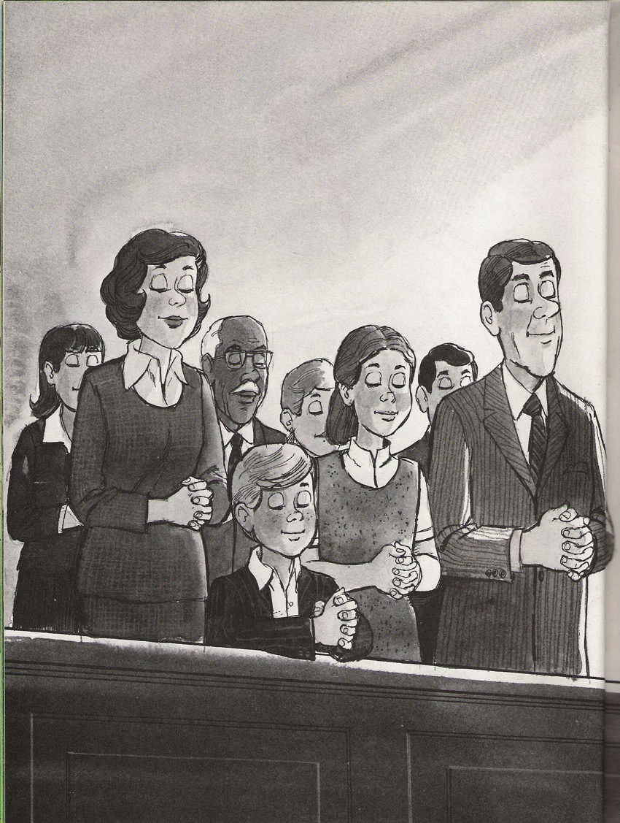
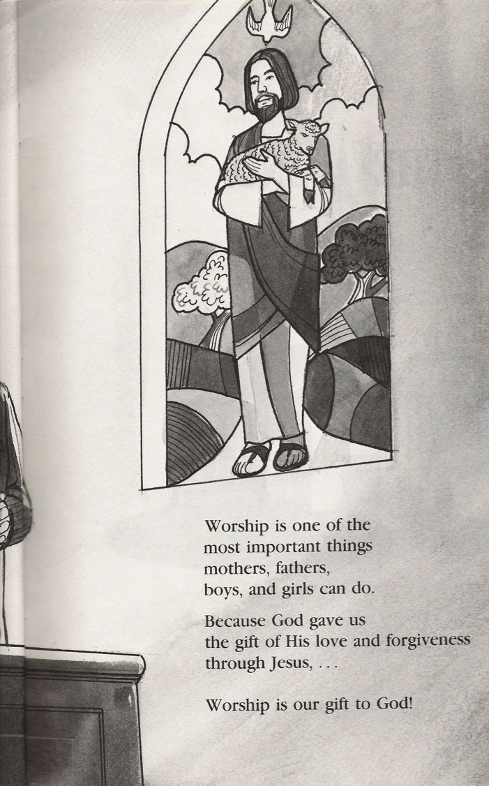
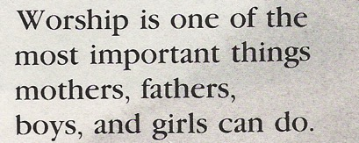
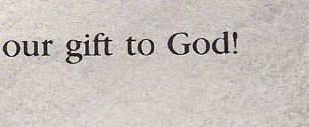
العبادة هي أحد أهم الأشياء التي يستطيع الآباء والأمهات والأولاد والبنات فعلها
لأن الله أعطانا عطية محبته وغفرانه من خلال يسوع...
العبادة هي هديتنا لله

Slide 14
النهاية

Slide 15
Black

Slide 16
• BibleStudyDownloads.org لاهوت العبادة وممارسته
أحصل على هذا العرض التقديمي مجاناً
Notes:
Worship (wo)

